Slide 1
Visina rasvjetnog stupa
Primjena sličnosti trokuta

Slide 2
Zrcalo sam postavio ispred rasvjetnog stupa te sam konopcem vezao dno stupa. Konop mi je poslužio kao pravac koji prolazi podnožjem stupa i zrcalom.
Zatim sam stao nasuprot stupa i postepeno sam se počeo udaljavati. Kada sam ugledao vrh stupa u zrcalu, zaustavio sam se.

Slide 3
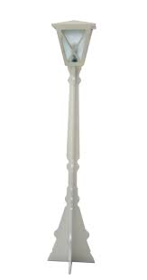
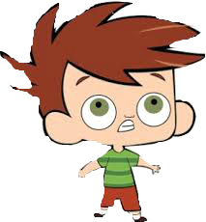
Razina mojih očiju: 150 cm
Moja sjena: 217.5 cm
Sjena stupa: 754 cm
Visina stupa : x

Slide 4
A
Potvrdimo da su trokuti slični.
<C - kut upada jednak je kutu odraza
|<B| = |<D|
Prema K-K poučku o sličnosti trokuta vrijedi : ABC ~ CDE
E
B
C
D

Slide 5
Izaračunajemo visinu ulične lampe
x : 150 = 754 : 217.5
217.5x = 113100
x = 520 X (visina rasvjetnog stupa) je 520 cm.
A
E
x
150 cm
B
754 cm
C
217.5 cm
D

Slide 6
IZRADIO: Juraj Domić
ZAHVALJEM NA POZORNOSTI!

